Slide 1

název školy: Základní škola a Mateřská škola Prysk, okres Česká Lípa, příspěvková organizace autor: Helena Petrůvová název:VY_32_INOVACE_07_PRVOUKA_ZIMNÍ A LETNÍ SPORTY číslo projektu: cz.1.07/1.4.00/21.1705
anotace: prezentace je určena pro žáky 1. a 2. ročníku ZŠ, procvičuje probranou látku na interaktivní tabuli.
použita galerie Office

Slide 2
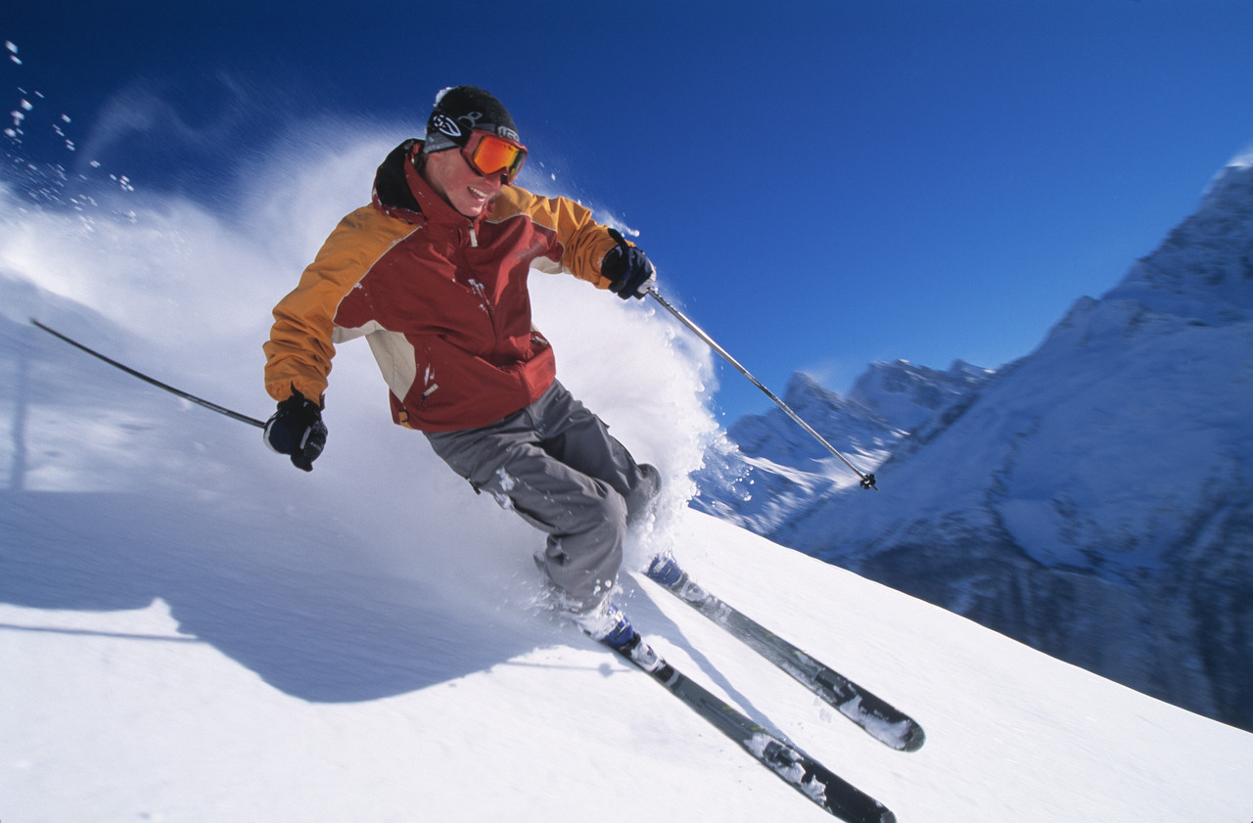
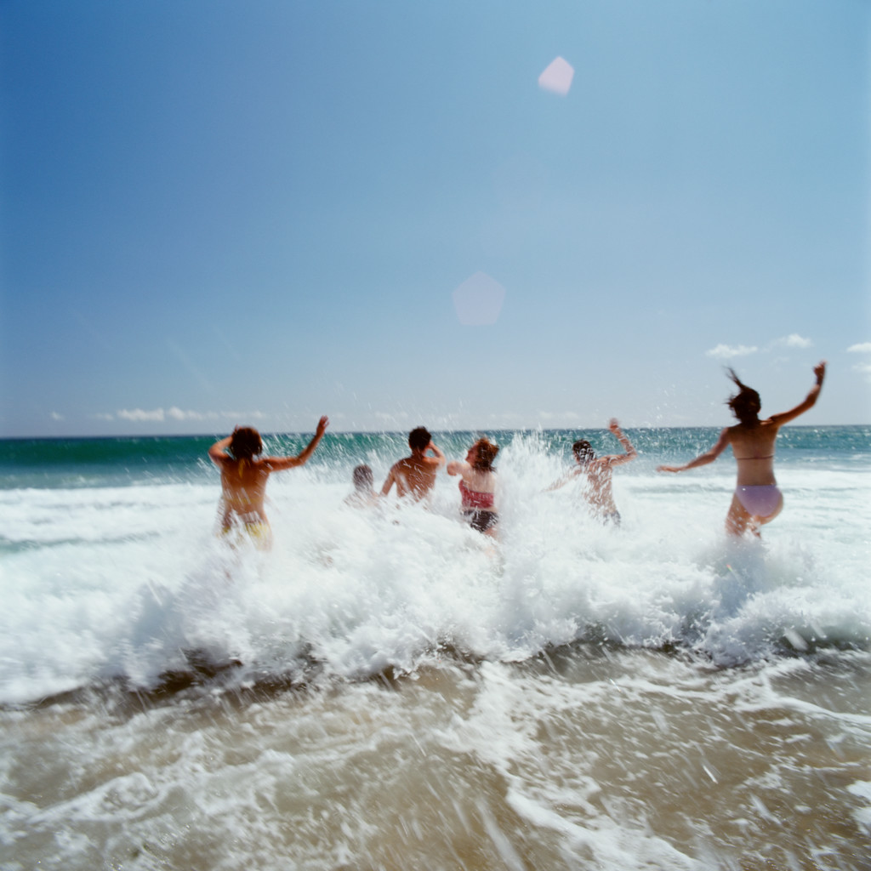
ZIMNÍ A LETNÍ SPORTY

Slide 3
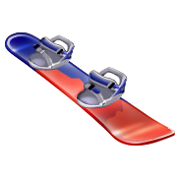
Vyjmenujte sporty dle sportovních potřeb

Slide 4
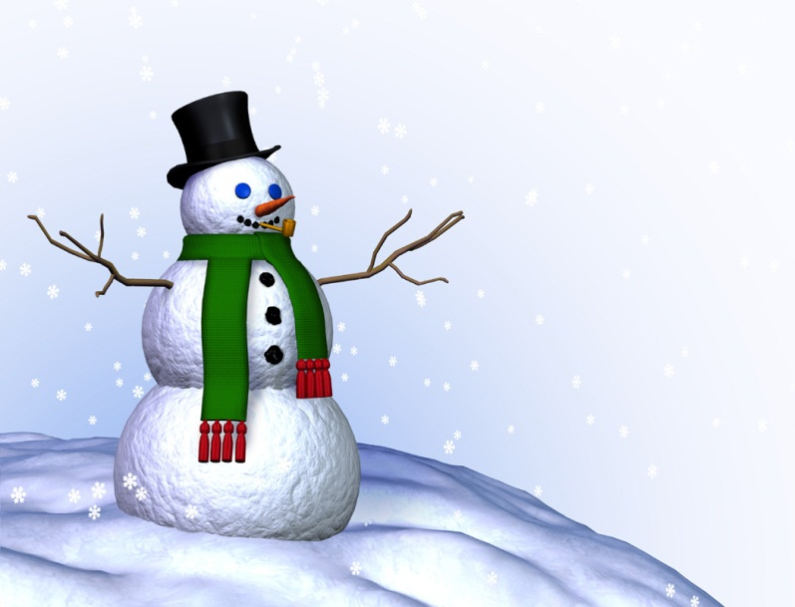
Jak trávíme v zimě volný čas?

Slide 5
Jak trávíme volný čas v létě?

Slide 6
Otázky na závěr
Co se dá dělat v létě, když je ošklivo a prší?
…………………………………………………………………
…………………………………………………………………
Co je nepostradatelné při sportovním vybavení?
…………………………………………………………………
…………………………………………………………………
Jaké znáte zásady pobytu na horách?
……………………………………………………………………………………………………………………………………

